Slide 1
Programski Sistemi
Java Server Pages (JSP)

Slide 2
Nedostaci servleta
Da bi se razvili i održavali svi delovi aplikacije, neophodno je detaljno poznavanje Jave
Bilo kakva izmena aplikacije zahteva ponovno kompajliranje i deploy
Prilikom projektovanja interfejsa ne mogu se koristiti alati za HTML (npr. Adobeov Dreamweaver), tj. HTML mora biti ručno unošen
u servletski kod
Praktikum Programski sistemi

Slide 3
Java Server Pages (JSP)
Omogućuju razdvajanje obrade zahteva i poslovne logike od prezentacije, tako da se posao podeli,
što ima više prednosti
  Svako radi svoj posao: Java programeri bave se kontrolom aplikacije, a Web dizajneri prave interfejs
  Različiti aspekti aplikacije razvijaju se nezavisno, pa je moguće promeniti pravila poslovne logike bez promene korisničkog interfejsa
Praktikum Programski sistemi

Slide 4
Poređenje sa drugim tehnologijama
U odnosu na ASP ili PHP
  moćniji jezik za dinamički deo aplikacije
  izvršavanje na većem broju servera i operativnih sistema
  bolja podrška alata
Nedostaci
  Slaba podrška kod hosting provajdera u Srbiji
  Složenija tehnologija, zahteva više vremena za savladavanje
Praktikum Programski sistemi

Slide 5
JSP
JSP strana je HTML strana sa JSP elementima koji generišu delove strane različite za svaki request
Servlet kontejner prevodi u pozadini svaku JSP stranu u servlet kada se ona prvi put pozove;
nakon toga kompajlira se samo ako je promenjena
Servleti i JSP se dopunjavaju: servlete ćemo koristiti kao kontrolere na serverskoj strani i za komunikaciju sa klasama modela,
a JSP strane će biti sloj prezentacije
Praktikum Programski sistemi

Slide 6
JSP API
Svi osnovni JSP interfejsi i klase definisani su u paketu javax.servlet.jsp
Expression Language API nalazi se u paketu javax.servlet.jsp.el
JSP biblioteke tagova definisane su u paketu javax.servlet.jsp.tagext
Praktikum Programski sistemi

Slide 7
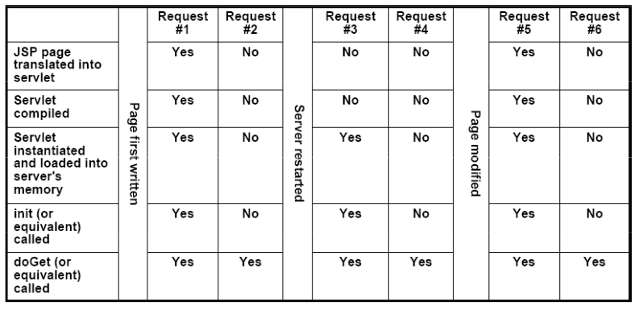
Životni ciklus JSP stranice
Životnim ciklusom JSP strane upravlja servlet kontejner
Praktikum Programski sistemi

Slide 8
Organizacija JSP koda
Postoje dve opcije
  Upisati mnogo Java koda direktno u JSP stranice
  Upisati taj kod u odvojenu Java klasu i jedan red koda u JSP stranicu koja ga poziva
Zašto je druga opcija mnogo bolja?
  Razvoj: Odvojena klasa se piše u Java okruženju (editor ili IDE), ne u HTML okruženju
  Debagovanje: ako postoje sintaksne greške, primetiće se odmah tokom procesa kompajliranja
  Višestruko korišćenje: može se koristiti ista klasa za više stranica
Praktikum Programski sistemi

Slide 9
JSP u strukturi Web aplikacije
JSP fajlove možemo staviti bilo gde u WAR arhivu, ali ako ih stavimo u direktorijum WEB-INF, nećemo moći da im pristupimo direktno iz klijenta
Obično se stavljaju direktno u korenski direktorijum WAR arhive
Praktikum Programski sistemi

Slide 10
Osnovna sintaksa
HTML kod
  <H1>Naslov</H1>
  Šalje se dalje klijentu. Prevodi se u sledeći servlet kod: out.print("<H1>Naslov</H1>");
HTML Komentari
  <!-- Komentar -->
  Isto kao u HTML-u: šalje se dalje klijentu
JSP komentar
  <%-- Komentar --%>
  Ne šalje se klijentu
Praktikum Programski sistemi

Slide 11
Vrste dinamičkih elemenata
izrazi (expressions):
  <%=java_izraz%>
  <%= new java.util.Date() %>
skriptleti (scriptlets):
  <%java_kod%>
  <% for (int i = 0; i < 10; i++) ... %>
deklaracije (declarations):
  <%!java_deklaracija%>
  <%! int a; %>
direktive (directives)
  <%@ direktiva atribut="..."%>
  <%@ page contentType="text/plain" %>
Praktikum Programski sistemi

Slide 12
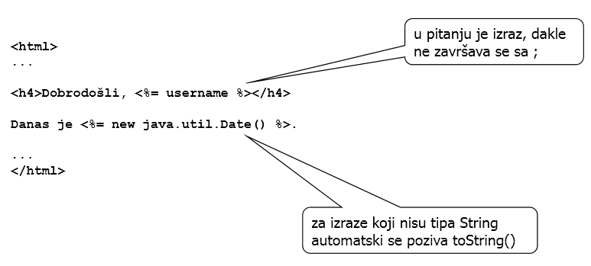
JSP izrazi
Prečica za naredbu out.print(), gde je out objekat klase JspWriter, slično PrintWriteru u servletima
Praktikum Programski sistemi

Slide 13
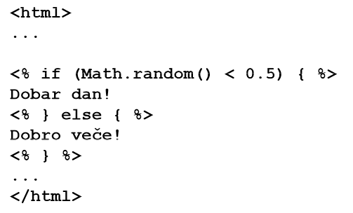
JSP skriptleti
Praktikum Programski sistemi

Slide 14
JSP skriptleti
Skriptleti se uopšte ne prevode već se samo umeću u izvorni kod servleta
Promenljive uvedene u skriptletu mogu se koristiti u narednim skriptletima na istoj strani
(u skladu sa pravilima o oblasti važenja)
Kod napisan unutar skriptleta završava u metodi _jspService()
Praktikum Programski sistemi

Slide 15
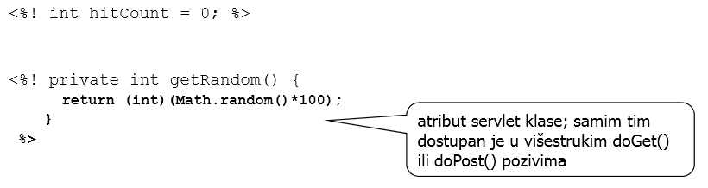
JSP deklaracije
Promenljive definisane u deklaracijama postaju podaci članovi servletske klase u koju se JSP strana kompajlira, a metode postaju funkcije članice
Praktikum Programski sistemi

Slide 16
JSP direktive
Koriste se za zadavanje specijalnih instrukcija servlet kontejneru dok se JSP strana prevodi u servlet
  page
    import – za import paketa
    contentType – podešava ContentType odgovora
  include
    uključuje zadatu stranicu u postojeću
  taglib
    deklariše biblioteku tagova (custom tag library) koja se koristi na strani
Praktikum Programski sistemi

Slide 17
Direktiva page
<%@ page attribute1="value1" attribute2="value2" attribute3=… %>
atribut | vrednost | default | primer
info | string | nema | info="Registration form“
language | Ime skript jezika | java | language="java"
contentType | MIME tip, skup znakova | vidi primer | contentType="text/html; charset=ISO-8859-1"
pageEncoding | skup znakova | "ISO-8859-1" | pageEncoding=“UTF-8"
extends | ime klase | nema | extends="com.taglib.wdjsp.MyJspPage"
import | imena klasa i(li) paketa | nema | import="java.net.URL" import="java.util.*, java.text.*"
session | Logička vrednost | true | session=“false"
errorPage | Lokalni URL | nema | errorPage="results/failed.jsp"
Praktikum Programski sistemi

Slide 18
Direktiva include
Omogućuje autorima strana da uključuju sadržaj jednog fajla (JSP, HTML) u drugi
<%@ include file="localURL" %>
Nema ograničenja u broju strana koje se mogu uključivati; dozvoljeno je i ugnježđivanje
U atributu file mogu se koristiti i relativne i apsolutne putanje; obično se zadaje relativna putanja u odnosu na stranu gde se koristi
Preporučuje se da se strane (fragmenti) koje nisu samostalne, već se uključuju u druge strane, čuvaju sa ekstenzijom .jspf ili .jsf
Praktikum Programski sistemi

Slide 19
Direktiva include
Kada se koristi direktiva include, sadržaj uključene strane se direktno umeće (kopira)
na mestu direktive
Međutim, ako se strane uključene pomoću direktive include izmene, to neće prouzrokovati ponovno kompajliranje strane u koju su uključeni, jer servlet kontejner ne prati zavisnosti između fajlova
Praktikum Programski sistemi

Slide 20
Direktiva taglib
Obaveštava servlet kontejner da se strana oslanja na posebnu biblioteku tagova
<%@ taglib uri="tagLibraryURI" prefix="tagPrefix" %>
Konstruisanje tag biblioteka je posebna tema kojom se ovde nećemo baviti
Praktikum Programski sistemi

Slide 21
Implicitni JSP objekti
JSP kontejner nudi niz implicitnih objekata autorima JSP strana; ovi objekti su automatski dostupni
Devet implicitnih objekata mogu se podeliti u četiri kategorije:
  objekti povezani sa servletom JSP strane
  objekti povezani sa ulazom i izlazom strane
  objekti koji nude informacije o kontekstu u kome se izvršava JSP strana
  objekti koji su rezultat grešaka
Praktikum Programski sistemi

Slide 22
Implicitni JSP objekti
Ime | Klasa | Opis
page | javax.servlet.jsp.HttpJspPage | Instanca servleta strane
config | javax.servlet.ServletConfig | Informacije o konfiguraciji servleta za stranu
request | javax.servlet.ServletRequest | Informacije o trenutnom requestu
response | javax.servlet.http.HttpServletResponse | Informacije u vezi sa response
session | javax.servlet.http.HttpSession | Objekat sesije servleta za stranu
out | javax.servlet.jsp.JspWriter | Klasa izvedena iz java.io.Writer koja se koristi za ispis teksta koji će biti uključen na Web stranu
pageContext | javax.servlet.jsp.PageContext | Kontekst JSP strane (uglavnom se koristi kada se implementiraju namenski tagovi)
application | javax.servlet.ServletContext | Kontekst za sve Web komponente u istoj aplikaciji; veza do RequestDispatchera
exception | java.lang.Throwable | Greška ili izuzetak koji nije uhvaćen; dostupan samo na error page
Praktikum Programski sistemi

Slide 23
Upravljanje greškama na JSP stranama
Da bismo upravljali greškama koje baca JSP strana, treba da napravimo error page i postavimo njen atribut isErrorPage na true u direktivi page.
Pošto obično koristimo istu error page za sve JSP strane, umesto da konfigurišemo sve JSP strane pojedinačno, bolje je da definišemo error page u fajlu web.xml pomoću elementa error-page.
Praktikum Programski sistemi

Slide 24
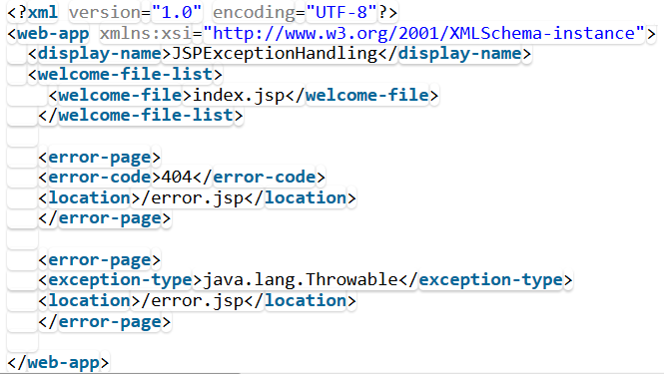
Upravljanje greškama na JSP stranama
Praktikum Programski sistemi

Slide 25
JSP akcije
Omogućuju prenos kontrole između strana
Podržavaju specifikaciju Java apleta na način nezavisan od čitača Weba
Omogućuju JSP stranama da komuniciraju sa Java Beans komponentama koje se nalaze na serveru
Praktikum Programski sistemi

Slide 26
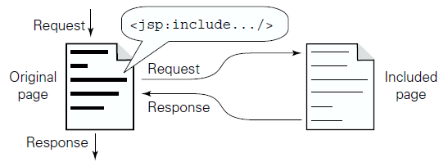
Akcija <jsp:include>
Omogućuje ugrađivanje sadržaja koji je generisan u drugom dokumentu u izlaz tekuće strane
<jsp:include page="localURL" flush="flushFlag" />
Atribut page može biti statički dokument, servlet ili neka druga JSP strana
Praktikum Programski sistemi

Slide 27
Akcija <jsp:include>
Request se prosleđuje strani koja je uključena; JSP kontejner ugrađuje izlaz te strane u originalnu stranu, i zatim nastavlja sa obradom originalne strane
Sve se to dešava tokom obrade zahteva
Za razliku od direktive include koja deluje u trenutku kada se strana prevodi u servlet, akcija <jsp:include> umeće izlaz uključene strane, a ne njen sadržaj
Praktikum Programski sistemi

Slide 28
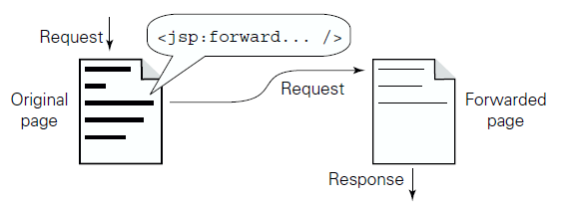
Akcija <jsp:forward>
Trajno prenosi kontrolu iz JSP strane na drugu lokaciju unutar iste Web aplikacije
<jsp:forward page="localURL" />
Sav sadržaj koji je generisan na tekućoj strani se odbacuje, a obrada zahteva počinje od početka na novoj lokaciji zadatoj u atributu page
Praktikum Programski sistemi

Slide 29
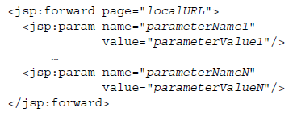
Akcija <jsp:forward>
Pošto je objekat request zajednički za originalnu stranu i onu na koju se prosleđuje, svi request parametri biće dostupni i na strani na koju se prosleđuje
Mogu se zadati i dodatni parametri za request, sintaksom
Praktikum Programski sistemi

Slide 30
Java Beans
Java Bean je objekat koji izlaže podatke preko svojstava (properties)
JSP kontejner može da pregleda bean i da otkrije njegova svojstva preko mehanizma koji se zove introspekcija
Da bi bila bean, klasa mora da ispuni nekoliko uslova:
  Mora imati default konstruktor (bez argumenata)
  Ne sme da ima public properties (podatke članove),
  već se njima pristupa preko getera i setera
  Više informacija na http://docs.oracle.com/javase/tutorial/javabeans/
Praktikum Programski sistemi

Slide 31
Bean tagovi
Tag <jsp:useBean> pronalazi i instancira Java Bean, tj. kreira objekat bean ako već ne postoji
Bean se kasnije može pozivati na strani pomoću vrednosti dodeljene atributu
Akcija <jsp:setProperty> postavlja vrednost za bean property pomoću njegovog metoda set
Akcija <jsp:getProperty> čita vrednost za bean property pomoću njegovog metoda get
Osim getera i setera, bean može da sadrži bilo koji drugi metod; bitno je da on poštuje sintaksu getera da bi mu se pristupilo iz strane kao da je property
Praktikum Programski sistemi

Slide 32
Expression Language (EL)
JSP od verzije 2.0 nudi sintaksu za ugrađivanje rezultata jednostavnih izraza u stranu: Expression Language (EL)
Koristi sledeću sintaksu: ${izraz}
Primer: Pre verzije JSP 2.0, da bi se očitala vrednost iz mape na JSP strani, pisalo se:
<%=((Map) pageContext.findAttribute("mojaMapa")).get(“nekiKljuc") %>
EL ekvivalent prethodnog primera je
${mojaMapa.nekiKljuc}
Praktikum Programski sistemi

Slide 33
Implicitni EL objekti
Ovi implicitni objekti su različiti od implicitnih JSP objekata i mogu se koristiti samo u EL!
Ime | Opis
pageScope | Mapa atributa sadržanih u page scope
requestScope | Mapa atributa sadržanih u request scope
sessionScope | Mapa atributa u session scope
applicationScope | Mapa atributa u application scope
param | Dobijanje vrednosti jednog request parametra
paramValues | Dobijanje vrednosti request parametara u obliku niza
header | Dobijanje parametara iz zaglavlja u obliku niza
headerValues | Dobijanje parametara iz zaglavlja u obliku niza
cookie | Dobijanje vrednosti kolačića
initParam | Dobijanje context init parametara
pageContext | Isto kao JSP implicitni objekat pageContext
Praktikum Programski sistemi

Slide 34
EL sintaksa
Za pristup bilo kom objektu koristi se sintaksa ${objekat}
Operator tačka se koristi za pristup vrednostima atributa: ${prviObjekat.drugiObjekat}
  ${requestScope.zaposleni.adresa}
Osim poslednjeg dela EL, svi objekti moraju da budu ili Map ili Java Bean; u prethodnom primeru requestScope je Map, a zaposleni je Java Bean ili Map
Ako scope nije naveden, JSP EL će tražiti navedeni atribut u page, request, session i application scope
Praktikum Programski sistemi

Slide 35
EL sintaksa
Operator [] je snažniji od tačke i može se koristiti za pristup listama i nizovima
${nizIliLista[0]}
${mojaMapa[izraz]} – ako izraz u [] nije String, tumači se kao EL
Podržani su aritmetički operatori +, -, *, / ili div, % ili mod za jednostavna izračunavanja
Logički operatori su && (and), || (or) i ! (not)
Relacioni operatori su ==, !=, <, >, <= i >=
Praktikum Programski sistemi

Slide 36
EL: važno je znati
EL izrazi u JSP strani se mogu isključiti postavljanjem atributa isELIgnored na true
u direktivi page
EL se može koristiti za čitanje atributa, parametara, kolačića i sl., ali ne i za njihovo postavljanje
Osim objekta pageContext, implicitni EL objekti nisu isti kao JSP implicitni objekti
JSP EL je NULL friendly: ako traženi atribut nije nađen ili izraz vraća null, ne baca se izuzetak.
U aritmetičkim operacijama, EL tretira null kao 0,
a u logičkim kao false.
Praktikum Programski sistemi

Slide 37
JSTL
EL i akcije su ograničeni; pomoću njih se ne može npr. iterirati kroz kolekciju
JSP Standard Tag Library (JSTL) je standardna biblioteka tagova za kontrolu ponašanja JSP strane, iteraciju i kontrolu, XML i SQL
JSTL je deo JavaEE API-ja i uključen je u većinu servlet kontejnera, ali da bismo koristili JSTL u stranama, moramo da preuzmemo jar specifičan
za servlet kontejner koji koristimo
Jar se smešta u direktorijum projekta WEB-INF/lib
Praktikum Programski sistemi

Slide 38
JSTL
Tag | Opis
<c:out> | Ispis na strani; koristi se sa EL
<c:import> | Isto kao <jsp:include> ili direktiva include
<c:redirect> | Preusmeravanje requesta na drugi resurs
<c:set> | Postavljanje vrednosti promenljive u određeni scope
<c:remove> | Uklanjanje promenljive iz određenog scopea
<c:catch> | Hvatanje izuzetka u objekat
<c:if> | Jednostavna uslovna logika, koristi se sa EL
<c:choose>, <c:when>, <c:otherwise> | Međusobno isključiva logika (if then else)
<c:forEach> | Iteriranje kroz kolekciju
<c:param> | Koristi se sa <c:import> za prosleđivanje parametara
Praktikum Programski sistemi

Slide 39
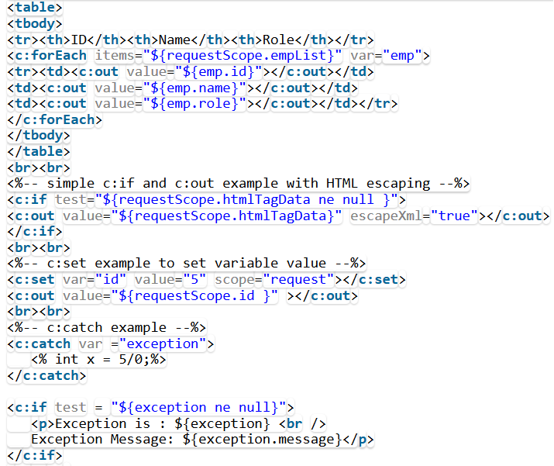
JSTL: primer
Praktikum Programski sistemi

Slide 40
JSP: preporuke
Izbegavati skriptlete u JSP stranama i umesto njih koristiti EL, akcije i JSTL
U JSP stranama izbegavati poslovnu logiku;
one treba da služe samo za generisanje odgovora klijentu
Zbog boljih performansi isključiti sesiju u JSP stranama gde nije potrebna
Direktive page i taglib koristiti na početku strane zbog čitljivosti
Praktikum Programski sistemi

Slide 41
JSP: preporuke
Koristiti direktivu jsp include ili akciju include u skladu sa potrebama: direktiva include je dobra za statički sadržaj, a akcija include za dinamički i sadržaj koji se umeće za vreme izvršavanja
Upravljati greškama pomoću error page
Ako strane sadrže CSS i JavaScript, staviti ih u posebne fajlove i uključivati u JSP strane
Ako JSTL nije dovoljan, proveriti dizajn aplikacije: bolje je premestiti logiku u servlet koji će zatim postaviti atribute za prikaz na JSP strani
Praktikum Programski sistemi

